Slide 1
§9 . 3 理想气体内能
理想气体可分为单原子分子、双原子分子、多原子分子气体。这样，气体分子除平动外，还有转动和分子内原子之间的振动。为了确定分子各种形式运动能量所遵从的统计规律，首先介绍自由度的概念。
一、分子运动自由度
自由度是指决定一个分子在空间的位置所需要的独立坐标数目
t : 平动自由度
r : 转动自由度
s : 振动自由度

Slide 2



1. 质点的自由度
在空间自由运动的质点:
位置由三个独立坐标确定 自由度 i =3
在平面或曲面上运动的质点:
位置由二个独立坐标确定 自由度 i =2
质点沿直线或曲线运动：
位置由一个独立坐标确定 自由度 i =1

Slide 3
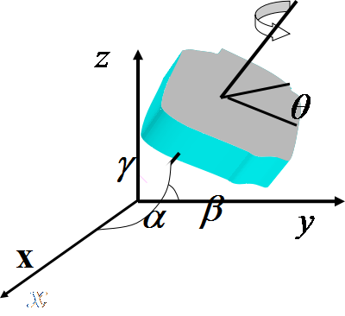
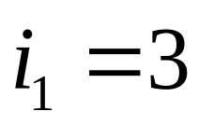
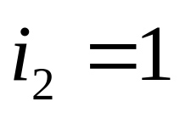

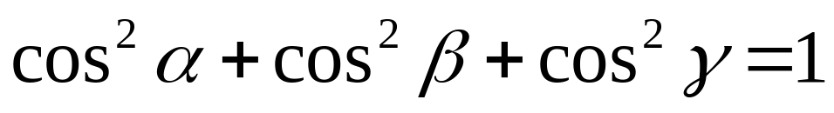
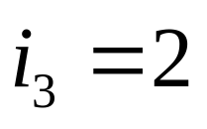
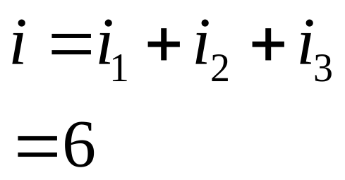
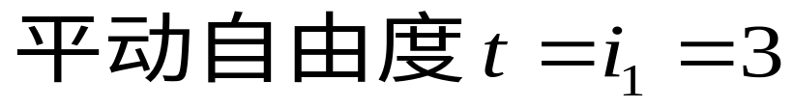
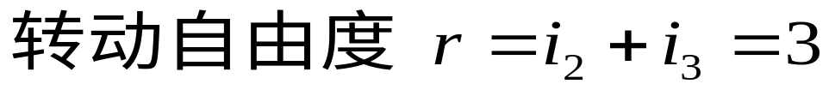
2. 刚体的自由度
①质心→自由质点
②绕质心轴的转动
③转轴的方位

Slide 4







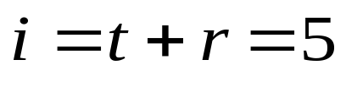
3. 刚性分子的自由度
刚性分子: 分子内原子间距离保持不变
双原子分子
平动自由度t=3
转动自由度r=2

Slide 5


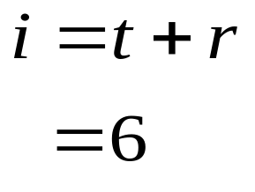



三原子分子
平动自由度t=3
转动自由度r=3
以上对分子自由度的讨论只涉及了平动和转动，分析表明，对于双原子、三原子和多原子分子除了平动和转动外，分子内部的原子还要发生振动，因此还要考虑振动自由度.
y
  非刚性分子
m₂
m₁
x
z

Slide 6
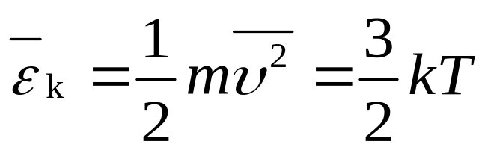
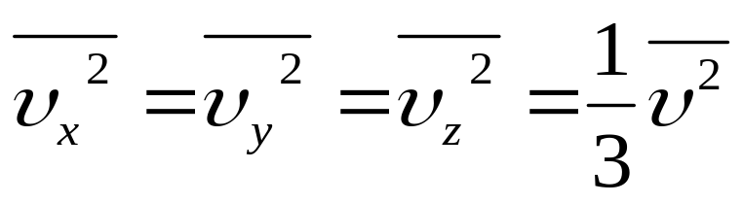
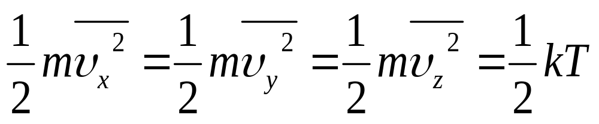
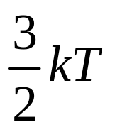
二、能量均分定理
气体分子沿 x,y,z 三个方向运动的平均平动动能完全相等，可以认为分子的平均平动动能 均匀分配在每个平动自由度上。

Slide 7
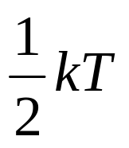
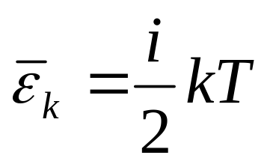
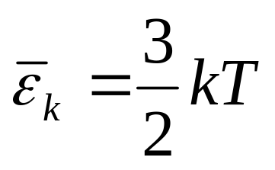
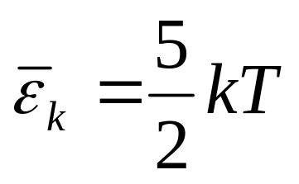
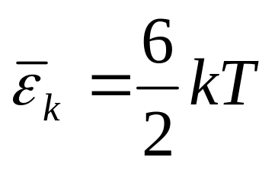
能量按自由度均分定理
平衡态下，不论何种运动，相应于每一个可能自由度的平均动能都是
如果气体分子有i个自由度，则分子的平均动能为
单原子分子
双原子分子
三原子分子

Slide 8
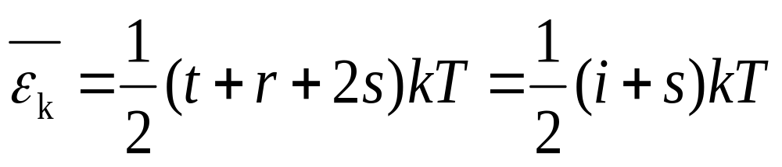
三、理想气体的内能
一个分子的总自由度 i＝ t + r + s ；N 为气体分子的总数， M 为气体质量，μ为摩尔质量
分子间相互作用可以忽略不计
分子间相互作用的势能=0
理想气体的内能=所有分子的各种运动方式的动能和分子内原子间振动势能之总和
分子的平均能量

Slide 9
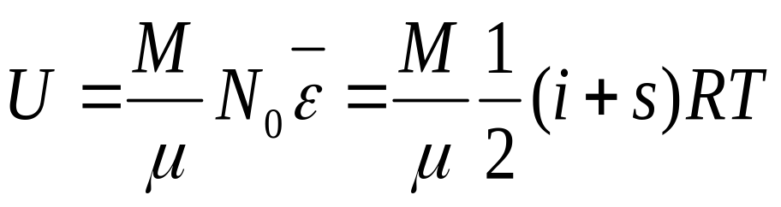
理想气体的内能
理想气体的内能只是分子自由度
和系统温度的函数，而与系统的
体积和压强无关。

Slide 10
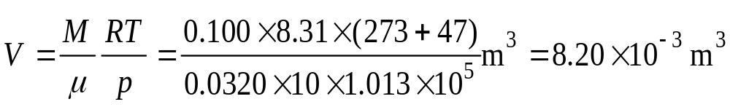
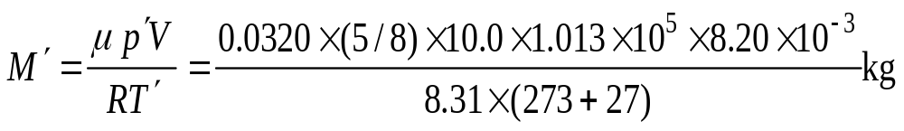
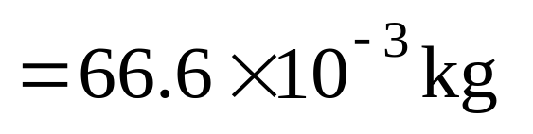
例1：一容器内贮存有氧气0.100 kg，压强为 10.0 atm，温度为47℃，现在放掉一部分气体后，系统的压强变为原来的5/8，温度降为27℃。求放气后系统的内能。（假设为理想气体，能量均分定理适用）。
解：根据放气前的已知条件，求出容器的体积V
根据放气后的已知条件，求出容器内剩下的气体质量M ′

Slide 11
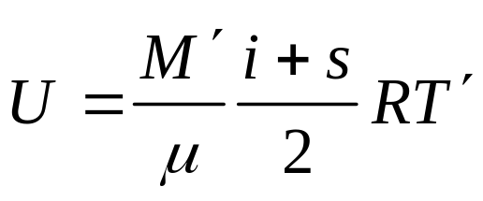
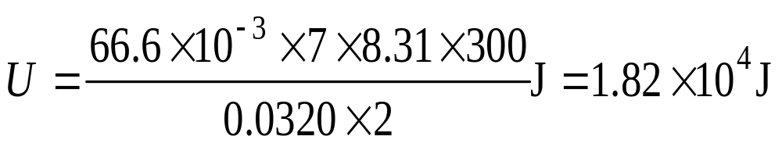
可根据内能公式求出放气后系统的内能
对双原子分子： i = 6，s = 1，
将 M ′ = 6.66×10⁻² kg、 T ′ = 300 K
一起代入上式, 得：

